Slide 1


IKATLONG MARKAHAN
MAPEH – MUSIC
WEEK 5

Slide 2
Recognizes similar and contrasting phrases in vocal and instrumental music
1. melodic
2. rhythmic

Slide 3
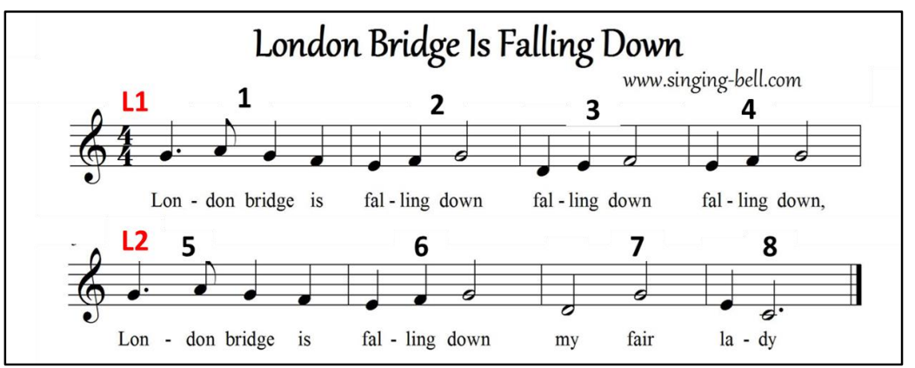
Pag-aralan ang awiting“London Bridge is Falling Down”
• Ilang lines ang bumubuo sa awitin?
• Paano mo ihahambing ang mga measures 1 at 2 ng L1 sa measure 1 at2 ng L2?
• Magkatulad ba o magkahawig ang L1 at L2? Bakit?

Slide 4
Panoorin ang video lesson na ito
https://www.youtube.com/watch?v=ht-qaEksBCw

Slide 5


Slide 6
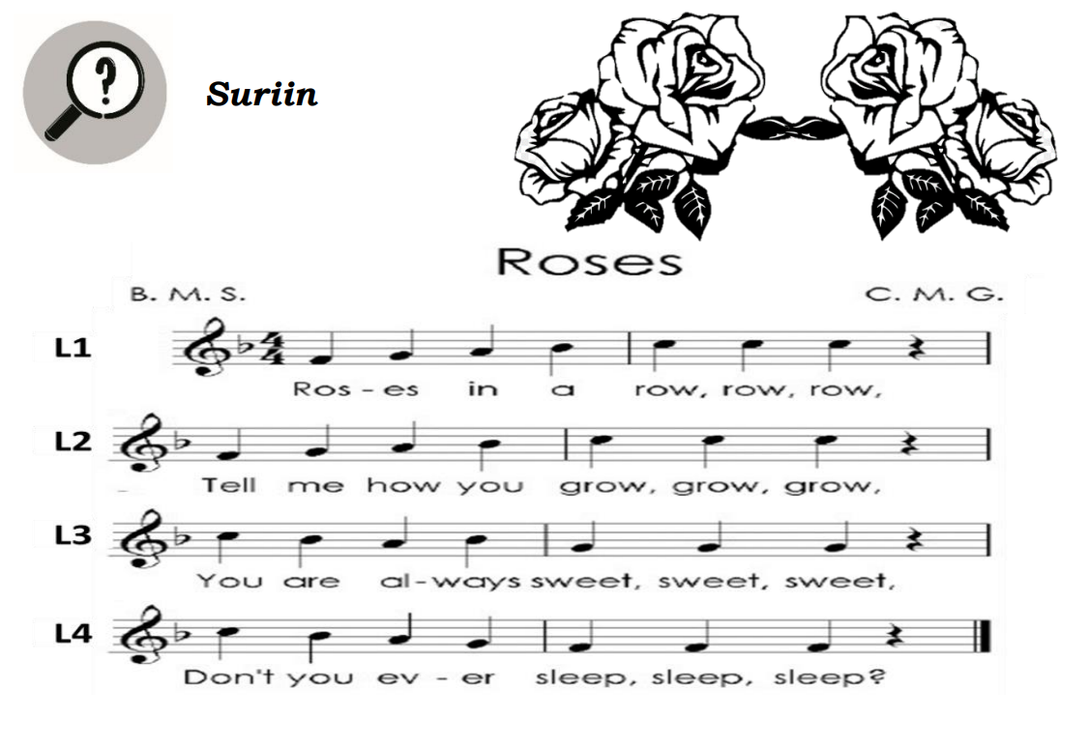
Pag-aralan ang awiting “ROSES”
Ang awiting “Roses” ay binubuo ng 4 na lines. Ang mga notes at rest na ginamit sa L1 at L2 ay pareho at nakaguhit ito sa parehong lines at spaces, kaya ang mga ito ay magkatulad na parirala. Ang L3 at L4 ay gumamit ng parehong mga notes at rest; ngunit ang pangalawang measure ng mga ito ay hindi nakasulat sa parehong lugar.

Slide 7
Samakatuwid, ang L3 at L4 ay tinatawag na magkahawig na parirala.
Magkahawig na parirala dahil may pagkakatulad ngunit may pagkakaiba din ang mga ito. Ang L1 at L3 ay pariralang magkaiba dahil sa unang measure pa lang ay magkaiba na ang tono nito.

Slide 8

Ang coda ay nagmula sa salitang Latin – “cauda” na ang ibig sabihin ay buntot.
Ang bahaging coda ay makikita sa huling bahagi ng awitin. Ito ay isang karagdagang
himig o ideya na nagbibigay ng isang magandang pagtatapos sa isang awitin. Maaring ang palatandaan ay ang salitang coda o ang simbulong coda

Slide 9
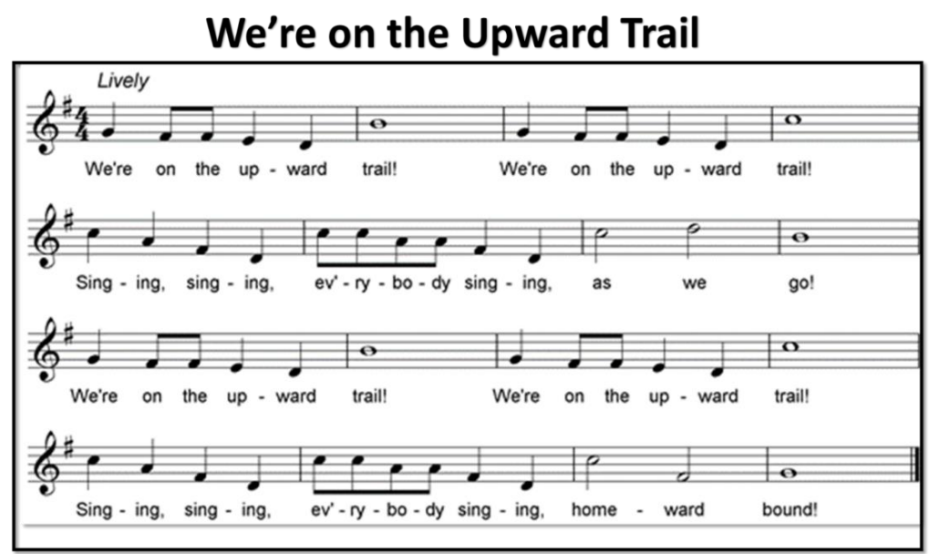
Ikahon ang magkatulad na parirala at bilugan ang magkahawig.

Slide 10
Ang mga pariralang panghimig ng isang awitin ay maaring magkatulad, magkahawig at magkaiba. Ang magkatulad na parirala ay magkapareho sa lahat ng aspeto. Ang magkahawig na parirala ay may pagkakatulad at pagkakaiba. Magkaiba ang mga parirala kung ito ay walang pagkakatulad.

Slide 11
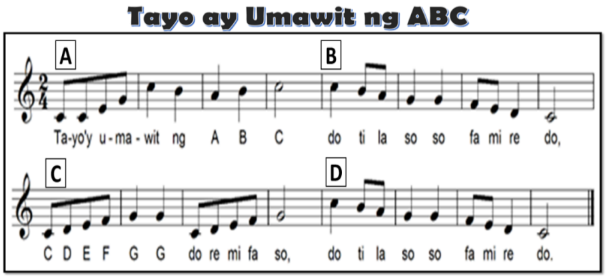
TAYAHIN
Suriin ang awiting “Tayo ay Umawit ng ABC.” Sagutin ang mga katanungan. Isulat ang titik ng tamang sagot.
_____1. Aling parirala ang magkatulad?
A. A at B B. B at C C. B atD D. A at D

Slide 12
_____2. Paano ilalarawan ang mga pariralang A at C?
A. magkaiba C. magkapareho
B. magkatulad D. magkahawig

Slide 13
_____3. Alin ang mga pariralang magkaiba?
A. A at C C. B at D
B. A at D D. A, B at C

Slide 14
_____4. Alin sa mga sumusunod ang katangian ng mga pariralang magkahawig?
A. Magkatulad sa lahat ng aspeto.
B. Magakaiba sa lahat ng aspeto.
C. May pagkakatulad ngunit may pagkakaiba din.
D. Walang sa nabanggit

Slide 15
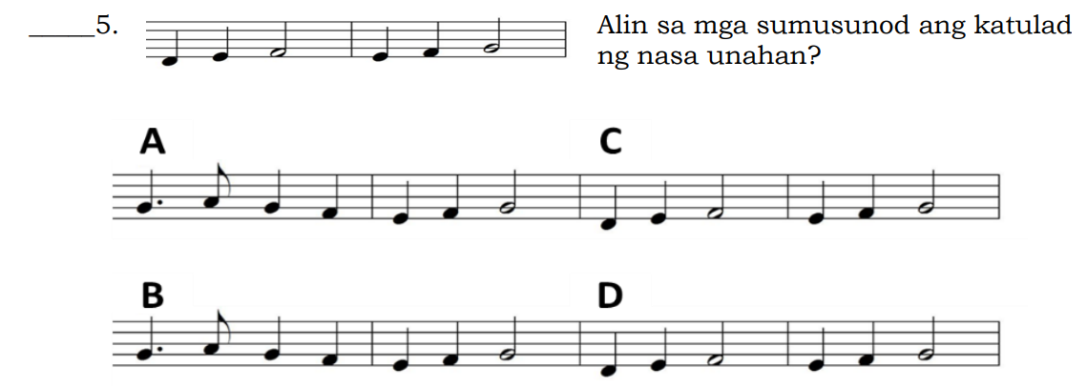

Slide 16
C
A
A
A
C & D

